Slide 1




СКЛАДИ. ПЕРЕНОС
1-2 клас
Цей знак означає – посилання на ВІДЕО для учнів.
Notes:
Картинка: https://grizly.club/klipart/37442-shkolniki-za-partoj-klipart-49-foto.html

Slide 2

Теорія:
Слова поділяють на склади. Склад — це частина слова, яку вимовляють одним поштовхом видихуваного повітря.
У слові стільки складів, скільки голосних звуків.
Поділ слів на склади позначаємо вертикальними рисками.
Наприклад: ві|те|рець, зо|зу|ля, о|вал.
Зверни увагу! У кожному складі обов'язково є ГОЛОСНИЙ звук.
Якщо в словах немає збігу приголосних, то поділ на склади відбувається після голосного звука: зо|зу|ля.
Якщо в словах є збіг приголосних, то поділ на склади відбувається, як правило, між цими приголосними: каз|ка.

Slide 3

Теорія:
У слові один зі складів вимовляють з більшою силою голосу. Цей склад і голосний звук, який до нього входить, називають наголошеними. На письмі наголос означають штрихом:
У слові один зі складів вимовляють з більшою силою голосу. Цей склад і голосний звук, який до нього входить, називають наголошеними.

Slide 4
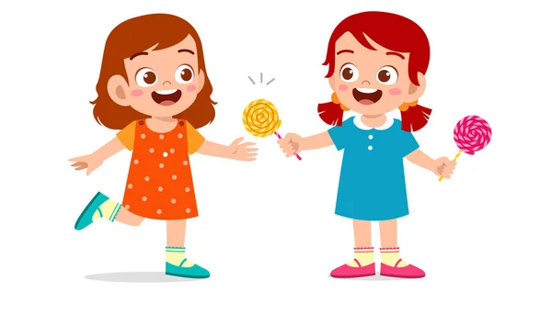
Завдання:
Переходь на чатурок тут 💬
https://novashkola.ua/chat-bot/ukrmova1-12?from=youtube
Переходь на чатурок тут 💬
https://novashkola.ua/chat-bot/ukrmova1-15?from=youtube
Допоможи дівчаткам поділити слова на склади.
Г л о б у с, г о р о б е ц ь, с н і г, а р е н а.
Переходь на чатуроки тут 💬
https://novashkola.ua/chat-bot/ukrmova1-21?from=youtube
https://novashkola.ua/chat-bot/ukrmova1-22?from=youtube
Визнач і постав наголос у кожному слові.
У к р а ї н а, ї ж а к, і н д и к, к и л и м, у р о к.
Notes:
https://ua.depositphotos.com/vector-images/%D0%B3%D0%BE%D0%BB%D0%BE%D0%B4%D0%BD%D1%96-%D1%85%D0%BB%D0%BE%D0%BF%D1%87%D0%B8%D0%BA%D0%B8-%D1%97%D0%B6%D1%96.html

Slide 5
Теорія:
Правила переносу слів
1. Слова з попереднього рядка в наступний переносять складами:
дер-жава або держа-ва, вед-мідь.
2. Одну букву не залишають у рядку й не переносять:
а-/ле, раді-/о, а-/лея або але-/я.
3. Односкладові слова не переносять: грім.
4. Знак м’якшення (ь) й апостроф від попередньої букви не відривають: скринь-ка, пам’-ять.
5. Буквосполучення ьо не розривають: польо-вий (не можна: поль-овий).

Slide 6
Завдання:
Переходь на чатуроки тут 💬
https://novashkola.ua/chat-bot/ukrmova1-17?from=youtube
https://novashkola.ua/chat-bot/ukrmova1-18?from=youtube
https://novashkola.ua/chat-bot/ukrmova1-19?from=youtube
Поділи, якщо це можливо, слова для переносу.
Д и т и н а, д я т е л, д в а, д о б а, З о я, з а п и т а в, з н о в, і н і й,
б у р’ я н, к у р’ є р, н е н ь к а, Н а д і й к а.

